Slide 1
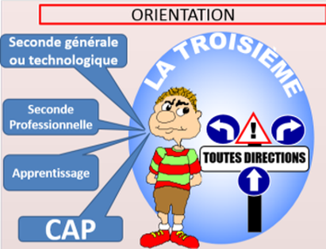
APRÈS LA CLASSE DE 3°
Collège Louis Hayet
Cormeilles en Parisis

Slide 2
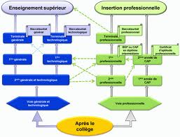
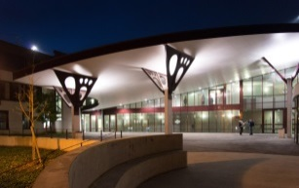
Sommaire :
Les ressources
Les différents parcours de formation : voie générale, voie technologique et voie professionnelle
Le calendrier de l’orientation
Les procédures d’affectation : AFFELNET
Un aperçu des formations du bassin.

Slide 3
www.onisep.fr

Slide 4
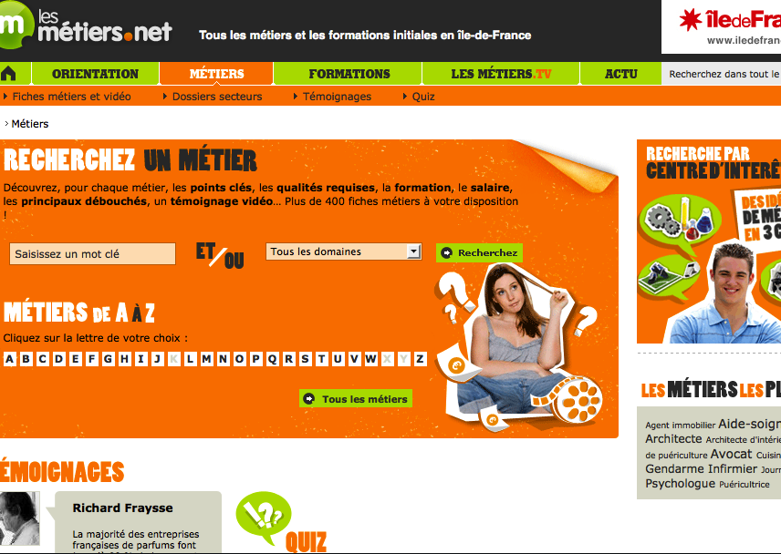
www.lesmetiers.net
Des vidéos, des fiches des dossiers métiers

Slide 5
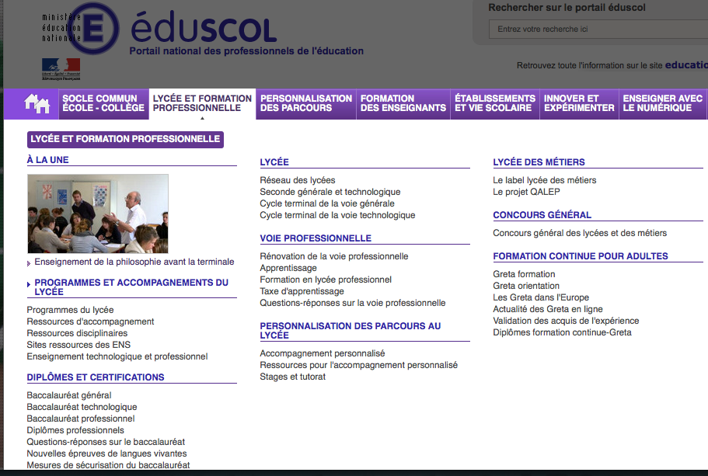
www.eduscol.education.fr

Slide 6
Schéma général
Etudes ou vie active
Poursuite d’études
Spécialisation ou vie active
Bac techno
Hôtellerie, musique ou danse
Bac Technologique
STI2D, STL,ST2S, STMG, STAV, STD2A, STHR
Bac Général
2 enseignements de spécialité
Bac Professionnel
1ère techno
Hôtellerie, musique ou danse
1ère Technologique
STI2D, STL,ST2S, STMG, STAV, STD2A, STHR
1ère Générale
3 enseignements de spécialité
1ère Professionnelle
CAP 2
2de
spécifique
2de Générale et Technologique
2de Professionnelle
CAP 1
Lycée d’enseignement général et technologique
Lycée professionnel ou CFA
3ème générale

Slide 7
Choix d’une voie de formation = choix d’une façon d’étudier
Voie générale = enseignement théorique et abstrait
Voie technologique = observation et expérimentation aident à intégrer les concepts plus abstraits
Voie professionnelle = acquisition de savoir-faire et compétences concrets

Slide 8
La procédure d’orientation
Phase provisoire
En Février: Vous formulez un ou plusieurs vœux provisoires en ligne sur
EDUCONNECT
Au conseil de classe du 2ème trimestre, un avis provisoire est donné par le Conseil

Slide 9
La procédure d’orientation et d’affectation
Phase définitive
D’Avril à Mai, vous saisissez vos vœux définitifs sur EDUCONNECT,
Vous pouvez indiquer plusieurs vœux d’orientation (ex: 2de GT et 2de Pro),
Vous devrez par la suite faire vos vœux d’affectation (nous vous recommandons vivement de faire plusieurs choix)
Au conseil de classe du 3ème trimestre, le Conseil fait une proposition d’orientation
Si elle correspond à votre choix, elle est validée,
Si la proposition est différente, un entretien est organisé avec le chef d’établissement,
De fin Juin à début Juillet, vous recevez votre notification d’affectation

Slide 10
LES VOIES D’ORIENTATION

Slide 11
La voie générale et technologique : les objectifs
Elever son niveau de connaissance
Préparer son entrée dans l’enseignement supérieur
Le baccalauréat n’est pas le but mais le chemin

Slide 12
Bien réfléchir à la poursuite d’
La Seconde générale et technologique
La classe de 2de GT est conçue pour permettre aux élèves de consolider et d ’élargir leur maîtrise du socle commun de connaissances, de compétences et de culture afin de réussir la transition du collège au lycée, Elle les prépare à déterminer leur choix d’un parcours au sein du cycle terminal jusqu’au baccalauréat, dans l’objectif d’une poursuite d’études supérieures réussie,
Enseignements obligatoires communs (10)
3 domaines
Enseignements optionnels (2)
Accompagnement personnalisé
Un test de positionnement numérique, en seconde GT comme en seconde Pro, est
organisé en début d’année pour permettre à chacun de savoir où il en est en français
et mathématiques,

Slide 13
Les enseignements obligatoires communs
Français | 4h
Histoire- Géographie | 3h
LV1 et LV2 | 5h30 (enveloppe globalisée)
Sciences économiques et sociales | 1,5h
Mathématiques | 4h
Physique-Chimie | 3h
SVT | 1,5h
EPS | 2h
Enseignement moral et civique | 18h annuelles
Sciences numériques et technologie | 1,5h

Slide 14
Les enseignements optionnels en 2de
2 maximum, à choisir entre enseignement général et technologique
Enseignement général |  |  | Technologique
Langues et cultures de l’Antiquité | Latin | 3h | Management et gestion | 1h30
 | Grec
LV3 |  | 3h | Santé et social | 1h30
Langue des signes française | 3h |  | Biotechnologies | 1h30
Arts | Arts plastiques | 3h | Sciences et laboratoire | 1h30
 | Cinéma-Audiovisuel |  | Création et innovation technologique | 1h30
 | Danse |  | Création et culture-design | 6h
 | Histoire des Arts |  | Sciences de l’ingénieur | 1h30
 | Musique
 | Théâtre
EPS |  | 3h
Arts du cirque

Slide 15
Dès la 1ère, des enseignements de spécialité
Bac général
Arts (Arts plastiques, cinéma-audio visuel, musique, théâtre, arts du cirque)
Biologie-écologie (lycées agricoles)
Histoire-géographie, géopolitique et sciences politiques,
Humanités, littérature et philosophie
Langues, littératures et cultures étrangères,
Littérature et langues et cultures de l’Antiquité
Mathématiques
Numérique et sciences informatiques
Physique- chimie
Sciences de la Vie et de la terre
Sciences de l’ingénieur
Sciences économiques et sociales

Slide 16
Bacs technologiques
Physique-chimie
ST2S (Sciences et technologies de la santé et du social) | Physique-chimie pour la santé
 | Biologie et physiopathologie humaines
 | Chimie, biologie et physiopathologie humaines
 | Sciences et techniques sanitaires et sociales
STAV (Sciences et technologies de l’agronomie et du vivant) Lycées agricoles | Gestion des ressources de l’alimentation
 | Territoires et sociétés
 | Technologie
 | Territoires et technologie
STD2A (Sciences et technologies du design et des arts appliqués) | Physique-Chimie
 | Outils et langages numériques
 | Design et métiers d’art
 | Analyse et méthodes en design
 | Conception et création en design et métiers d’art

Slide 17
STHR (Sciences et technologies de l’hôtellerie et de la restauration) | Enseignement scientifique alimentation-environnement (ESAE)
 | Sciences et technologies culinaires et des services
 | Sciences et technologies culinaires et des services-enseignement scientifique et alimentation-environnement
 | Economie-gestion hôtelière
STI2D (Sciences et technologies de l’industrie et du développement durable) | Innovation technologique
 | Ingénierie et développement durable (sans ou avec 1 enseignement spécifique- ex: architecture et construction-)
 | Physique-chimie et mathématiques
STL (Sciences et technologies de laboratoire) | Physique-Chimie et mathématiques
 | Biochimie-biologie
 | Biotechnologie ou sciences physiques et chimiques en laboratoire
 | Biochimie-biologie-biotechnologie ou sciences physiques et chimiques en laboratoire
STMG (Sciences et technologies du management et de la gestion) | Sciences de gestion et numérique
 | Management
 | Management, sciences de gestion et numérique avec 1 enseignement spécifique (ex: gestion et finances)
 | Droit et économie

Slide 18
ST2A | Vauréal, Lycée Camille Claudel
STI2D (Architecture et construction) | Cergy, Lycée Galilée
STI2D (Energie et environnement) | Argenteuil (Jean Jaurès) Cergy (Galilée-Jules Verne) Enghien (Gustave Monod) St Ouen l’Aumône (Jean Perrin) Taverny (Louis Jouvet)
STI2D (Innovation technologique et éco-conception) | Argenteuil (Jean Jaurès) Cergy (Jules Verne) Enghien (Gustave Monod) St Ouen l’Aumône (Jean Perrin)
STI2D (Systèmes d’information et numérique) | Argenteuil (Jean Jaurès) Cergy (Galilée-Jules Verne) Enghien (Gustave Monod) St Ouen l’Aumône (Jean Perrin) Taverny (Louis Jouvet)
STL (Biotechnologies) | Franconville (Jean Monnet)

Slide 19
STL (Sciences physiques et chimiques en laboratoire) | St Ouen l’Aumône (Jean Perrin)
STMG ((Gestion et finance) | Argenteuil (JVD / G. Braque)
STMG (Mercatique (Marketing)) | Argenteuil (JVD / G. Braque)
STMG (Ressources humaines et communication) | Argenteuil (JVD / G. Braque)
STMG (Systèmes d’information de gestion) | Ermont (Van Gogh)
ST2S | Argenteuil (F, N, Léger)
TMD (Option Danse) | Versailles (Lycée La Bruyère)
TMD (Option instrument) | Versailles (Lycée La Bruyère)
BAC BINATIONAUX
Allemand | Lycée G, Monod | Enghien
Espagnol | Lycée Van Gogh | Ermont
Italien | Lycée J.J Rousseau | Sarcelles

Slide 20
Les lycées d’enseignement général et technologique du secteur

Slide 21
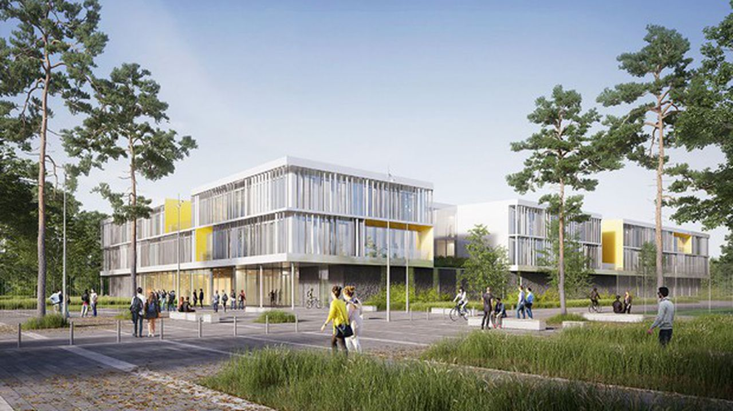
Le lycée de Cormeilles en Parisis
7 ou 8 classes de seconde ouvrent en Septembre 2022
Sont prévus:
- Les enseignements de la 2de GT,
Sous réserve:
Section européenne anglais
Option Musique
Section sportive
lLl L’affectation dans un lycée est fonction du domicile, et non du collège d’origine

Slide 22
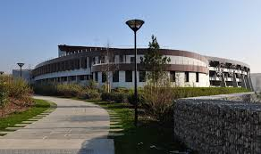
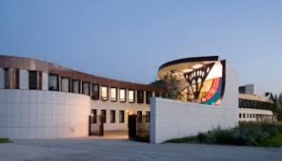
Julie-Victoire DAUBIÉ
Options | Spécialités
Arts plastiques | Arts Plastiques HG Géopolitique et sciences politiques Humanités, littératures et philo Langues, littératures et cultures étrangères Mathématiques Physique; Chimie; SVT; SES
SE Anglais , Allemand, Espagnol
Arabe | Bac STMG Gestion et finances Marketing Ressources humaines et communication

Slide 23
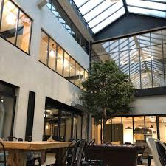
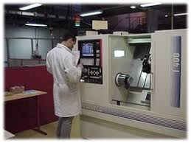
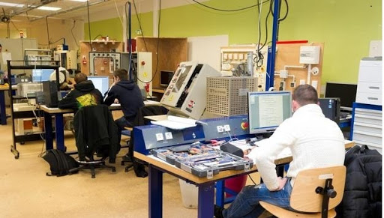
Jean JAURÈS
Options | Spécialités
SE Anglais | HG Géopolitique et sciences politiques Humanités, littératures et philo Langues, littératures et cultures étrangères Mathématiques Numérique et sciences informatiques Physique; Chimie; SVT; SES Sciences de l’ingénieur
 | Bac STI2D: Energies et environnement Innovation technologique et éco conception Systèmes d’information et numérique

Slide 24
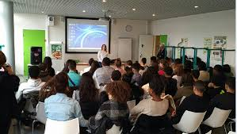
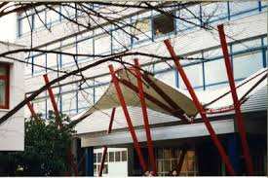
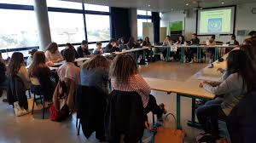
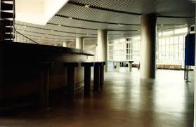
Georges BRAQUE
Options | Spécialités
SE Anglais, Portugais | HG Géopolitique et sciences politiques Humanités, littératures et philo Langues, littératures et cultures étrangères Mathématiques Physique; Chimie; SVT; SES
Portugais | Bac STMG Gestion et finances Marketing Ressources humaines et communication

Slide 25
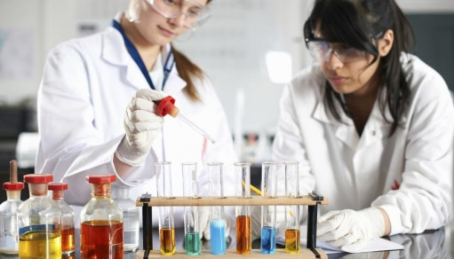
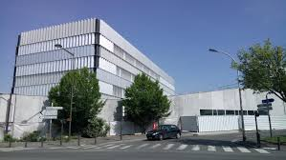
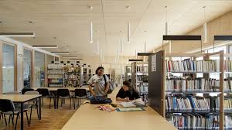
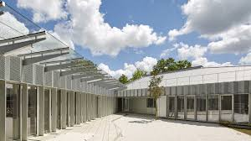
Fernand et Nadia LÉGER
SE Espagnol | HG Géopolitique et sciences politiques Langues, littératures et cultures étrangères Mathématiques Physique; Chimie; SVT; SES Sciences de l’ingénieur
Arabe
 | Bac ST2S

Slide 26
Les autres établissements:
(hors établissements de secteur)
Soit font l’objet d’une demande de dérogation
- Soit ont un recrutement spécifique (procédure Pass Pro)
Les options demandées peuvent être prises en compte, mais ne sont pas dérogatoires,
Si votre enfant souhaite par la suite préparer un bac spécifique, il est souhaitable de choisir dès la classe de seconde l’établissement où ce bac est préparé, afin de lui éviter un changement d’établissement en fin de Seconde,

Slide 27
Le Baccalauréat professionnel
Une spécialisation progressive en 3 ans
22 semaines de formation en entreprise réparties sur les 3 années
Un accompagnement personnalisé tout au long du parcours en fonction des besoins

Slide 28
Une classe de seconde organisée par famille de métiers:
Objectif: une orientation progressive, Elle permet à l’élève d’acquérir des compétences professionnelles communes aux spécialités de chaque famille, et de choisir une spécialité dans un 2ème temps,
Ex de famille de métiers
Métiers de la relation client
Métiers du commerce et de la vente option A Animation et gestion de l’espace commercial
Métiers du commerce et de la vente option B Prospection-clientèle et valorisation de l’offre commerciale
Métiers de l’accueil
Le maintien d’une professionnalisation dès l’entrée du cycle
30 heures de cours par semaines pour les élèves
Co-intervention entre l’EP et les mathématiques/sciences et le français
Plus de cours en effectif réduit
Un chef-d’œuvre réalisé en lien avec plusieurs disciplines

Slide 29
Les familles de métiers
14 familles de métiers
Une trentaine de spécialités restent trop spécifiques pour rentrer dans une familles (ex: optique-lunetterie),
Métiers de l’aéronautique
Métiers de l’alimentation
Métiers de l’hôtellerie et la restauration
Métiers de la beauté et du bien-être
Métiers de la construction durable du bâtiment et des travaux publics
Métiers de la gestion administrative, du transport et de la logistique

Slide 30
Métiers de la relation client
Métiers de la mer
Métiers des études et de la modélisation numérique du bâtiment,
Métiers des industries graphiques et de la communication
Enseignement agricole
Métiers de l’alimentation-bio-industrie-laboratoire
Métiers de la nature-jardin-paysage-forêt
Métiers des productions
Métiers du conseil-vente

Slide 31
Rentrée 2021
Métiers de la maintenance des matériels et des véhicules
Métiers de la réalisation de produits mécaniques
Métiers du bois
Métiers du numérique et de la transition énergétique
Métiers du pilotage et de la maintenance d’installations automatisées,
Certains Bac Professionnels et CAP font l’objet d’une procédure spécifique (PASS PRO), Vous en serez avertis par le collège ,

Slide 32
Grille horaire en Seconde professionnelle
Enseignement général
Français, HG et EMC | 3,5h
Mathématiques | 1,5h
Langue vivante 1 | 2h
Sciences physiques et chimiques ou LV2 (selon spécialité) | 1,5h
Arts appliqués et culture artistique | 1h
EPS | 2,5h
Consolidation, accompagnement personnalisé et accompagnement au choix d’orientation | 3h
 | 15h
Enseignement professionnel
Enseignement professionnel | 11h
EP et français (co-intervention) | 1h
EP et mathématiques-sciences (co-intervention) | 1h
Chef-d’œuvre | A partir de la 1ère
Prévention-santé-environnement | 1h
Eco-gestion ou éco-droit (selon la spécialité) | 1h
 | 15h
Période de formation en milieu professionnel
4 à 6 semaines

Slide 33
Bacs professionnels dans les lycées environnants
ARGENTEUIL | F et N LEGER | Accompagnement, soins et services à la personne
ERAGNY | A, ESCOFFIER | Boulanger Pâtissier
ERAGNY | A, ESCOFFIER | Commercialisation et services en restauration
SAINT OUEN L'AUMONE | CHÂTEAU D'EPLUCHES | Conducteur routier marchandises
ERAGNY | A, ESCOFFIER | Cuisine
ARGENTEUIL | F et N LEGER | Esthétique cosmétique parfumerie
ARGENTEUIL | JEAN JAURES | Etude et définition de produits industriels
ARGENTEUIL | F et N LEGER | Gestion Administration
ERMONT | F, BUISSON | Gestion Administration
ARGENTEUIL | G BRAQUE | Gestion Administration
ENGHIEN | G, MONOD | Gestion Administration
BEZONS | Lycée | Gestion Administration
ARGENTEUIL | F et N LEGER | Hygiène propreté stérilisation
SAINT OUEN L'AUMONE | CHÂTEAU D'EPLUCHES | Logistique
EAUBONNE | LOUIS ARMAND | Maintenance des équipements industriels
SAINT OUEN L'AUMONE | CHÂTEAU D'EPLUCHES | Maintenance des véhicules Options A et B
ERMONT | F, BUISSON | Menuiserie Aluminium Verre
ERMONT | F, BUISSON | Métiers de la mode
CHARS | Lycée du Vexin | Métiers de la sécurité et de la prévention
ERMONT | F, BUISSON | Métiers de l'accueil
BEZONS | Lycée | Métiers de l'accueil
ARGENTEUIL | GARAC (Privé) | Métiers de l'automobile

Slide 34
 |  | Métiers de l'électricité et ses environnements connectés
ENGHIEN | G, MONOD | Métiers de l'électricité et ses environnements connectés
ARGENTEUIL | JEAN JAURES | Métiers de l'électricité et ses environnements connectés
CORMEILLES | LE CORBUSIER | Métiers du bâtiment
ERMONT | F, BUISSON | Métiers du commerce et de la vente Option A
EAUBONNE | LOUIS ARMAND | Métiers du commerce et de la vente options A et B
BEZONS | Lycée | Métiers du commerce et de la vente options A et B
 | COGNACQ JAY (Privé) | Métiers du tertiaire
ARGENTEUIL | JEAN JAURES | Microtechniques
ERMONT | F, BUISSON | Ouvrages du bâtiment: métallerie
SAINT OUEN L'AUMONE | CHÂTEAU D'EPLUCHES | Réparation des carrosseries
SARTROUVILLE | JULES VERNE | Sécurité
ARGENTEUIL | F et N LEGER | Services de proximité et vie locale
ARGENTEUIL | JEAN JAURES | Systèmes numériques option B
ERMONT | F, BUISSON | Technicien d'études du bâtiment Option A
ERAGNY | A, ESCOFFIER | Technicien du froid er du conditionnement d'air
ENGHIEN | G, MONOD | Technicien d'usinage
ARGENTEUIL | JEAN JAURES | Technicien d'usinage
ARGENTEUIL | JEAN JAURES | Technicien en chaudronnerie industrielle
 |  | Tertiaire
SAINT OUEN L'AUMONE | CHÂTEAU D'EPLUCHES | Transport

Slide 35
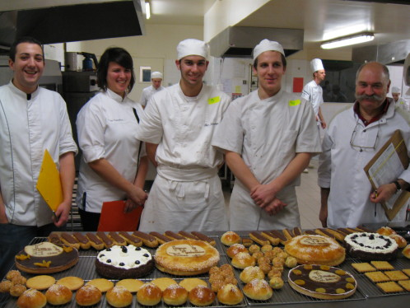
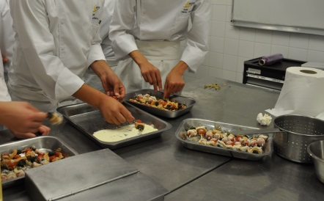
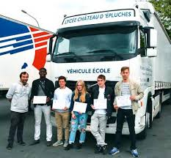
Quelques lycées à Cormeilles et aux alentours …
Le Corbusier
Escoffier
Métiers de la restauration
Métiers du bâtiment
Château d’Epluches
Métiers du transport

Slide 36
Et pourquoi pas l’apprentissage ?
On peut préparer en alternance tous les diplômes professionnels, du C.A.P au diplôme d’ingénieur
Formation alternée entre un Centre de Formation d’apprentis et une entreprise d’accueil
Signature d’un contrat de travail rémunéré (entre 25% et 75% du smic selon l’âge et l’année du contrat)

Slide 37
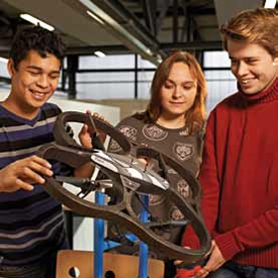
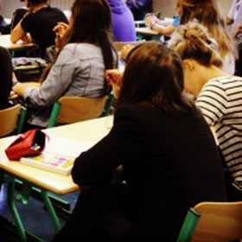
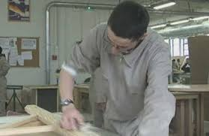
Le CAP
Enseignements technologiques et professionnels sous formes de T.P, de travaux en atelier
Des enseignements généraux pour moins de la moitié du temps hebdomadaire
Période de formation en entreprise de 12 à 18 semaines sur deux ans

Slide 38
Deux types de CAP
C.A.P « courant »
Public prioritaire : élèves 3ème SEGPA et 3ème générale avec faible niveau en enseignement général
C.A.P
Profil « 2de pro »
Public prioritaire : élèves de 3ème générale.

Slide 39
Après le CAP
Entrée dans la vie active
Poursuite d’études en 1ère professionnelle, en Mention Complémentaire, en CAP 1 an
Poursuite vers des diplômes de la formation continue : brevet professionnel, brevet de maîtrise, etc.

Slide 40
Des questions?
Vos interlocuteurs
La brochure ONISEP (à télécharger gratuitement)
Les « Fiches-métier » au CDI
Votre professeur principal
Mme Rozier, Psy-EN (tous les jeudi au collège)
Votre chef d’établissement
Le CIO d’Argenteuil
27 Boulevard Jeanne d’Arc, 95100 Argenteuil
01 30 76 29 47

Slide 41
Bon courage à tous!
Diaporama réalisé en Février 2022
par C, Abraham, Principale

